Slide 1
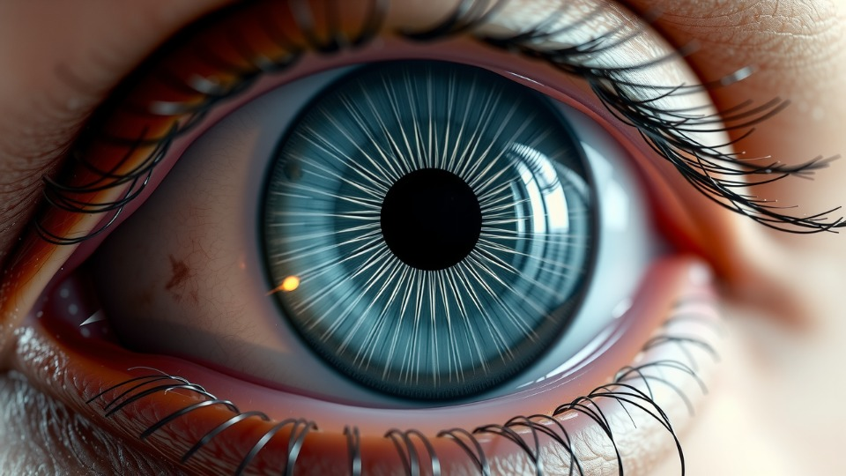

Глаз как оптическая система
Глаз представляет собой сложную оптическую систему, состоящую из роговицы, хрусталика и сетчатки.
Роговица и хрусталик действуют как линзы, преломляя свет и фокусируя изображение на сетчатке.
Сетчатка преобразует световые сигналы в нервные импульсы, которые мозг интерпретирует как изображение.

Slide 2

Строение глаза
Глаз представляет собой сложную оптическую систему, состоящую из нескольких ключевых элементов.
Свет сначала проходит через роговицу — прозрачную переднюю часть глаза, которая выполняет роль первой линзы.
Затем свет фокусируется хрусталиком, эластичной двояковыпуклой линзой, способной менять свою кривизну для настройки на разные расстояния.
На сетчатке, внутренней оболочке глаза, формируется изображение, которое воспринимается фоторецепторами — палочками и колбочками.
Стекловидное тело поддерживает форму глаза и обеспечивает прохождение света к сетчатке, завершая процесс преобразования световых сигналов в нервные импульсы.

Slide 3
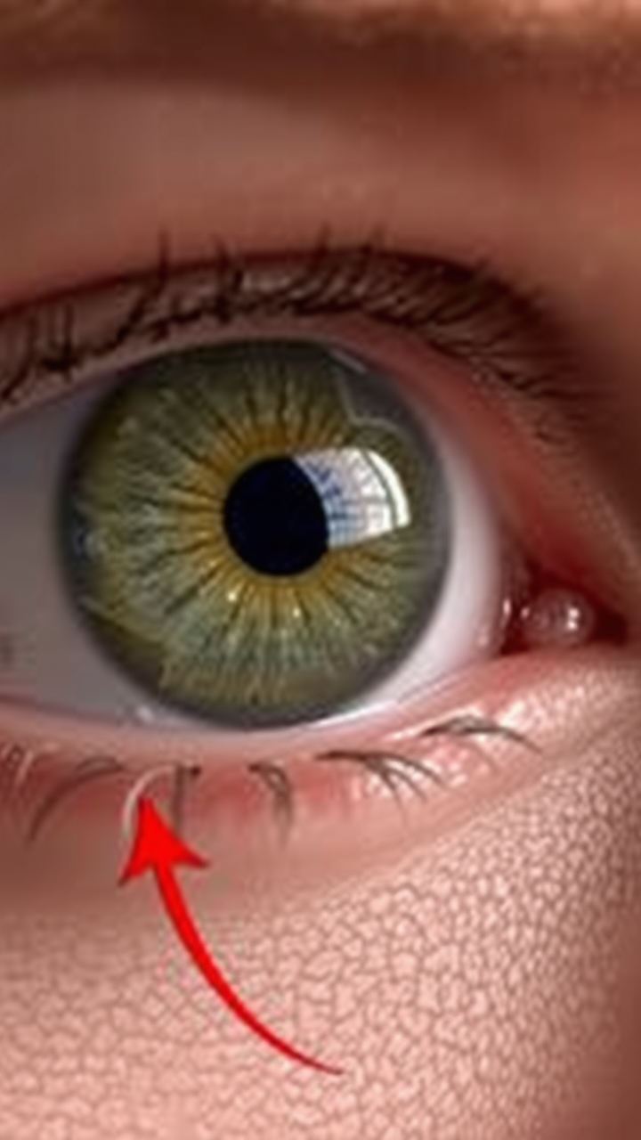

Роговица и её функции
Роговица — прозрачная оболочка глаза, которая выполняет защитную функцию и обеспечивает первичное преломление света.
Она защищает внутренние структуры глаза от внешних воздействий и обеспечивает преломление световых лучей.
Благодаря своей чувствительности, роговица также участвует в рефлекторном закрытии глаза при опасности.

Slide 4

Хрусталик и его роль
Хрусталик — это эластичная двояковыпуклая линза глаза, расположенная за радужкой и зрачком.
Его основная функция заключается в фокусировке световых лучей на сетчатке для получения четкого изображения.
Благодаря способности изменять свою кривизну (аккомодация), хрусталик позволяет человеку видеть объекты как на близком, так и на дальнем расстоянии.
С возрастом эластичность хрусталика снижается, что может привести к проблемам со зрением, например, к развитию дальнозоркости.

Slide 5
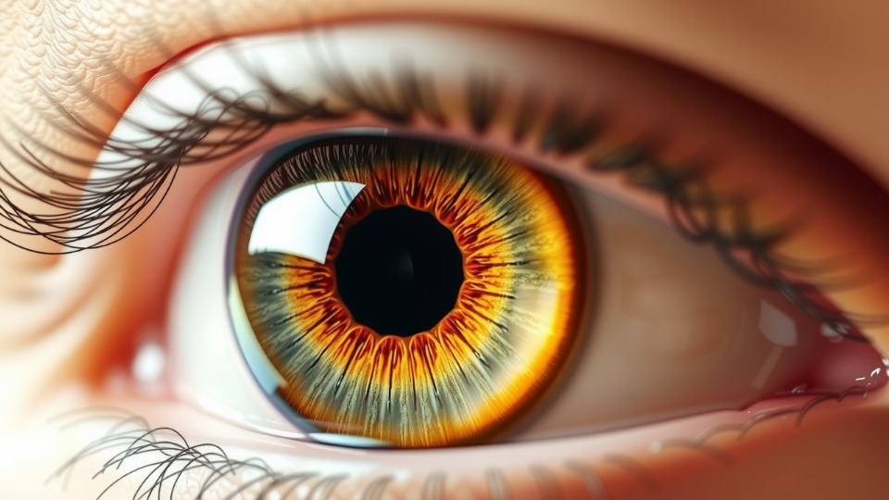

Преломление света в глазу
Преломление света в глазу происходит на границе воздух — роговица и на поверхности роговицы, хрусталика и сетчатки.
Это явление позволяет формировать на сетчатке чёткое изображение предметов.
Благодаря преломлению света мы видим окружающий мир.

Slide 6

Фокусное расстояние
Фокусное расстояние — это расстояние от оптического центра линзы (или системы линз) до точки фокусировки, где собираются параллельные световые лучи.
В глазу фокусное расстояние определяется формой роговицы и хрусталика, которые работают вместе для четкого изображения на сетчатке.
Благодаря аккомодации хрусталика фокусное расстояние может меняться, что позволяет человеку видеть объекты на разном удалении.
Нарушение фокусировки приводит к таким проблемам зрения, как близорукость или дальнозоркость.

Slide 7

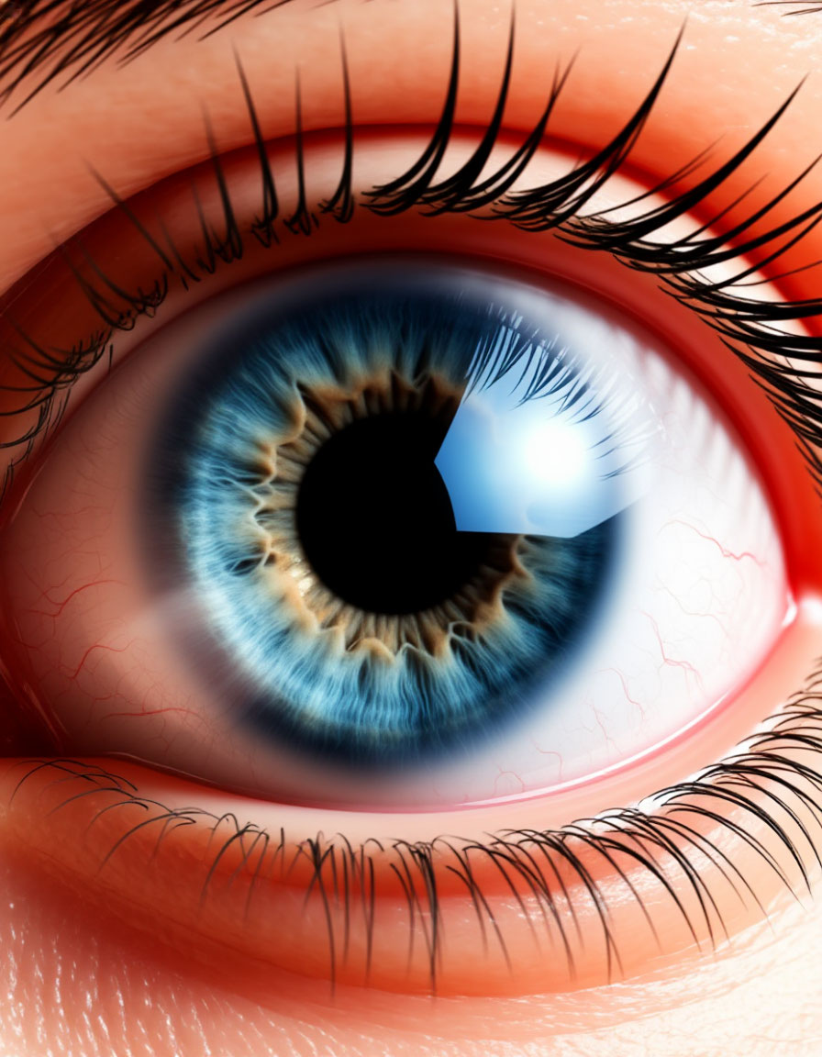
Аккомодация глаза
Аккомодация глаза — это способность хрусталика изменять свою кривизну для четкого видения объектов на разном расстоянии.
При рассмотрении близких предметов хрусталик становится более выпуклым, а при взгляде на дальние объекты — уплощается.
Это процесс обеспечивает фокусировку световых лучей точно на сетчатке, позволяя избежать нечеткости изображения

Slide 8
Зрачок и его регуляция
Зрачок — это отверстие в центре радужной оболочки глаза, через которое свет попадает внутрь.
Его размер регулируется автоматически: при ярком свете зрачок сужается, чтобы уменьшить количество поступающего света и защитить сетчатку, а в темноте расширяется для лучшего восприятия света.
Этот процесс регуляции осуществляется под контролем автономной нервной системы, обеспечивая оптимальные условия для работы глаза

Slide 9
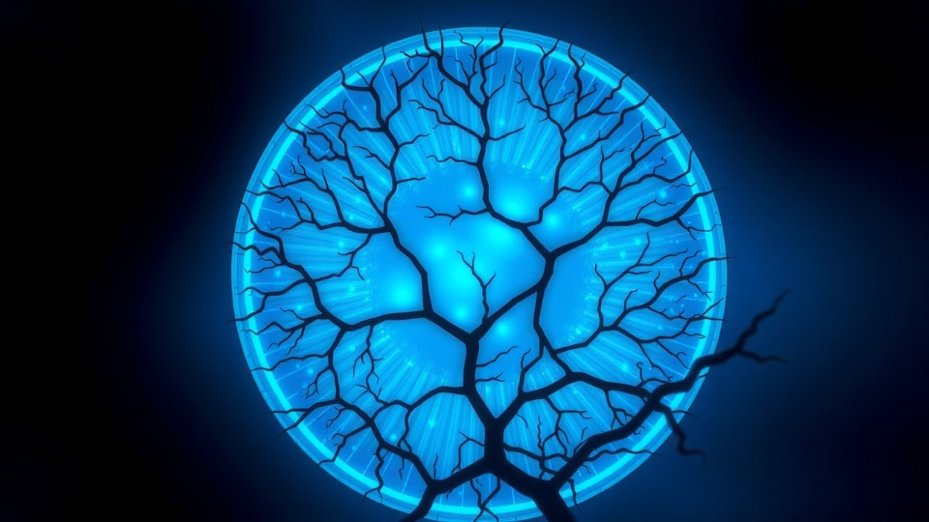
Сетчатка и восприятие света
Сетчатка — внутренняя оболочка глаза, преобразующая световые сигналы в нервные импульсы.
Она содержит фоторецепторы, чувствительные к свету: палочки обеспечивают зрение в сумерках, а колбочки — цветовое восприятие.
Восприятие света происходит благодаря сложной структуре сетчатки и её способности обрабатывать визуальную информацию.

Slide 10
Палочки и колбочки
Палочки и колбочки — это фоторецепторы сетчатки глаза, отвечающие за восприятие света и цвета.
Палочки обеспечивают зрение в условиях низкой освещенности, позволяя различать черно-белые образы и движение.
Колбочки, напротив, работают при ярком свете и отвечают за цветное зрение, а также за восприятие мелких деталей.
Существует три типа колбочек, каждый из которых чувствителен к определенному диапазону световых волн (красному, зеленому или синему), что позволяет нам видеть разнообразные цвета.

Slide 11
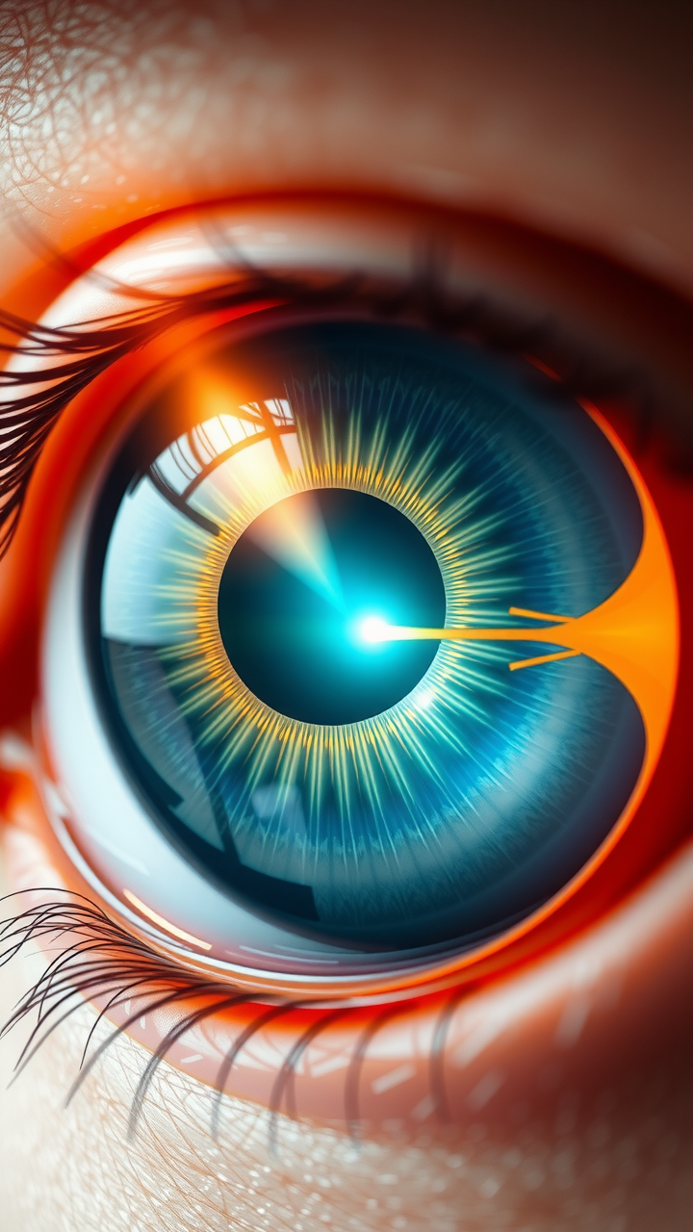
Передача зрительных сигналов
Передача зрительных сигналов начинается с того, что фоторецепторы сетчатки (палочки и колбочки) преобразуют световые сигналы в электрические импульсы.
Эти импульсы передаются через биполярные и ганглиозные клетки к зрительному нерву, который направляет их в мозг.
В затылочной доле коры головного мозга происходит обработка сигналов, формирующая изображение и позволяющая человеку осознанно воспринимать окружающий мир.

Slide 12
Оптические дефекты глаза
Оптические дефекты глаза возникают из-за нарушений фокусировки световых лучей на сетчатке, что приводит к нечеткому зрению.
Наиболее распространенные дефекты включают близорукость (свет фокусируется перед сетчаткой), дальнозоркость (свет фокусируется за сетчаткой) и астигматизм (искажение изображения из-за неравномерной кривизны роговицы или хрусталика).
Эти проблемы корректируются с помощью очков, контактных линз или хирургического вмешательства, направленного на восстановление четкости зрения.

Slide 13
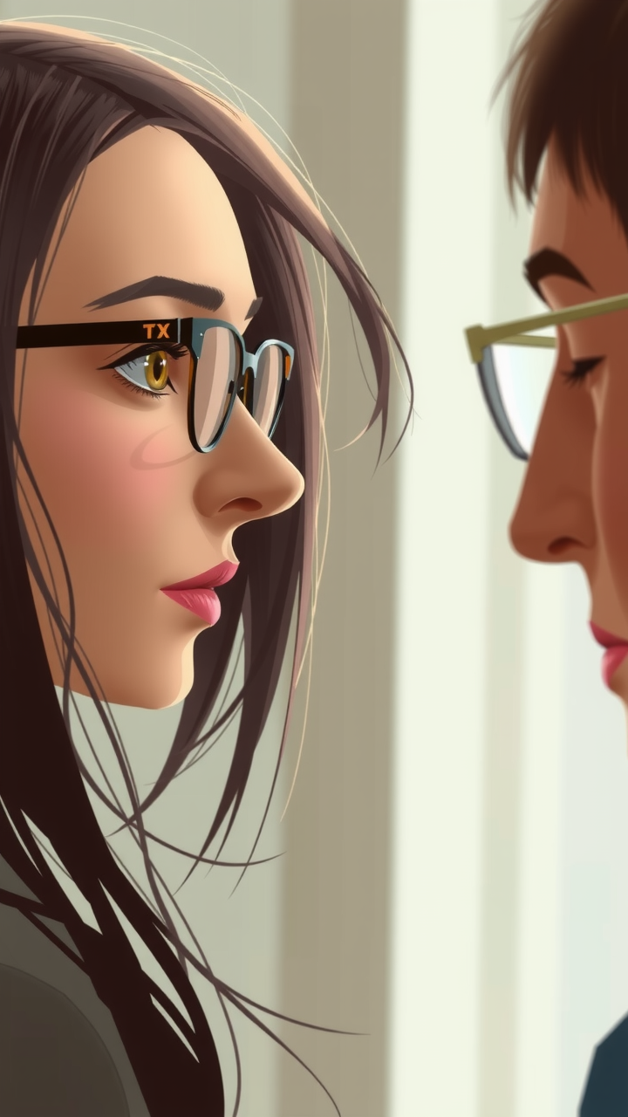
Близорукость и дальнозоркость
Близорукость (миопия) возникает, когда свет фокусируется перед сетчаткой, что затрудняет видение удаленных объектов.
Дальнозоркость (гиперметропия), наоборот, характеризуется фокусировкой света за сетчаткой, из-за чего сложно различать близкие предметы.
Оба дефекта могут быть скорректированы с помощью очков, линз или хирургического вмешательства для восстановления четкости зрения.

Slide 14
Коррекция зрения
Коррекция зрения помогает компенсировать оптические дефекты глаза, такие как близорукость, дальнозоркость и астигматизм.
Очки представляют собой простой и доступный способ коррекции, где линзы подбираются индивидуально для каждого глаза.
Контактные линзы обеспечивают более естественное поле зрения и удобство, но требуют тщательного ухода.
Современные технологии также предлагают хирургические методы, такие как лазерная коррекция, для долговременного решения проблем со зрением.

Slide 15
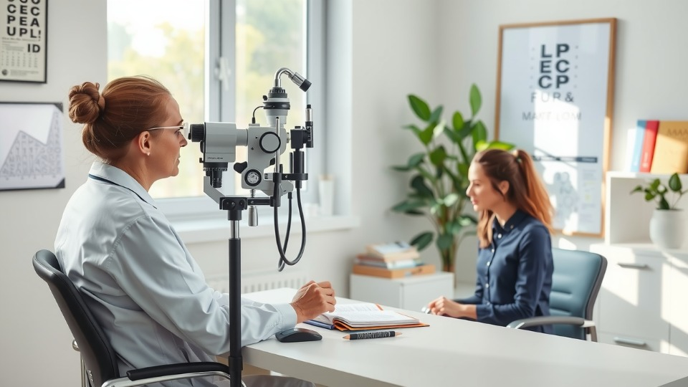

Уход за глазами и профилактика
Уход за глазами и их профилактика включают регулярное посещение офтальмолога для своевременного выявления проблем со зрением.
Важно соблюдать режим работы и отдыха, избегать длительного напряжения глаз при работе за компьютером или чтении, а также использовать защитные очки при ярком свете или в условиях повышенной нагрузки на глаза.
Здоровое питание, богатое витаминами A, C и E, и отказ от вредных привычек помогают сохранить зрение и предотвратить развитие заболеваний глаз.

